Slide 1
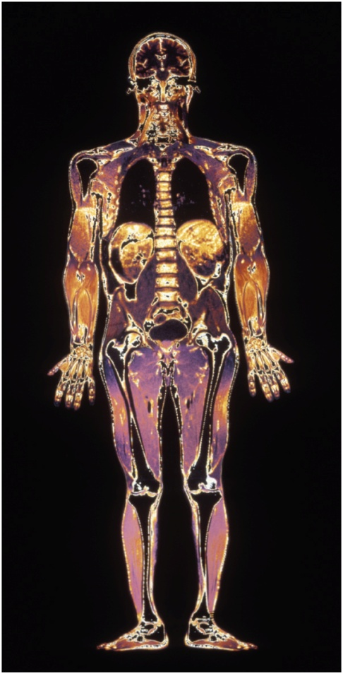
Анатомия және физиологияға кіріспе
Адам ағзасының жоспары
Жалпы анатомиялық терминология
Al-Farabi Kazakh National University
Higher School of Medicine

Slide 2
Оқытушы : Айтбаева Эльмира Бахтияровна,1 дәрежелі дәрігер-эндокринолог,медицина ғылымдарының магистрі
Контакт: e-mail- aitbayeva.elmira@med-kaznu.com
Тел: 87012941817 Кайзала арқылы байланыс 9.00-20.00 Астана уақыты бойынша

Slide 3
Pre-test:10 min

Slide 4
Al-Farabi Kazakh National University
Higher School of Medicine
Оқу нәтижелері:
Сабақ нәтижесінде сіз:
Анатомия, физиологияға анықтама беру, бір-бірімен байланыстыруды;
Гомеостазға анықтама беріңіз, оның мағынасын түсіндіріңіз және қалай болатынын талқылаңыз, теріс кері байланысты түсіндіріңіз;
Оң кері байланысты және оның ағзаға әсерін талқылаңыз;
Анатомиялық позицияны анықтау және оның сипаттамалық анатомиядағы маңызын түсіндіру;
Дененің негізгі үш анатомиялық жазықтығын анықтау;
дененің негізгі анатомиялық аймақтарын анықтау;
Қуыстар мен оларды қаптайтын мембраналарды сипаттаңыз;
11 мүшелер жүйесін, олардың негізгі мүшелері мен қызметтерін атайсыздар

Slide 5
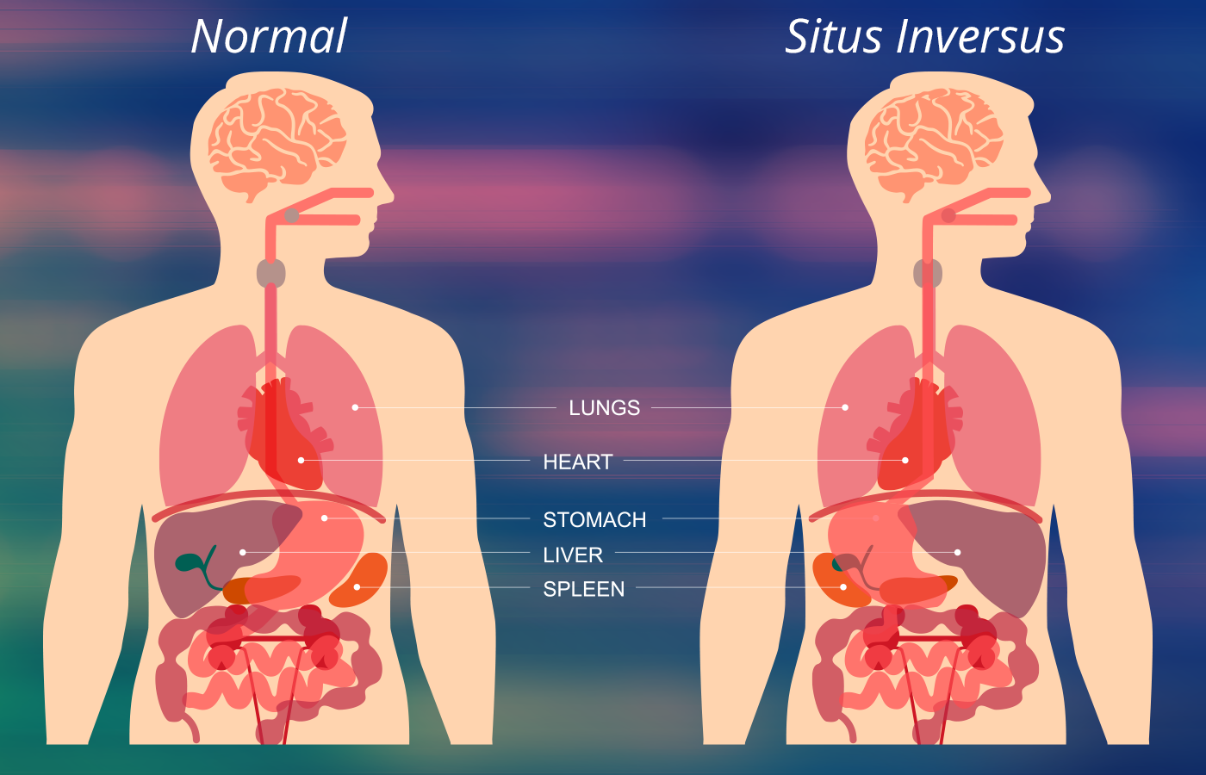
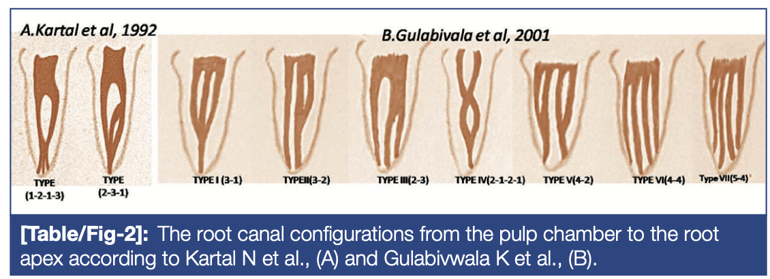
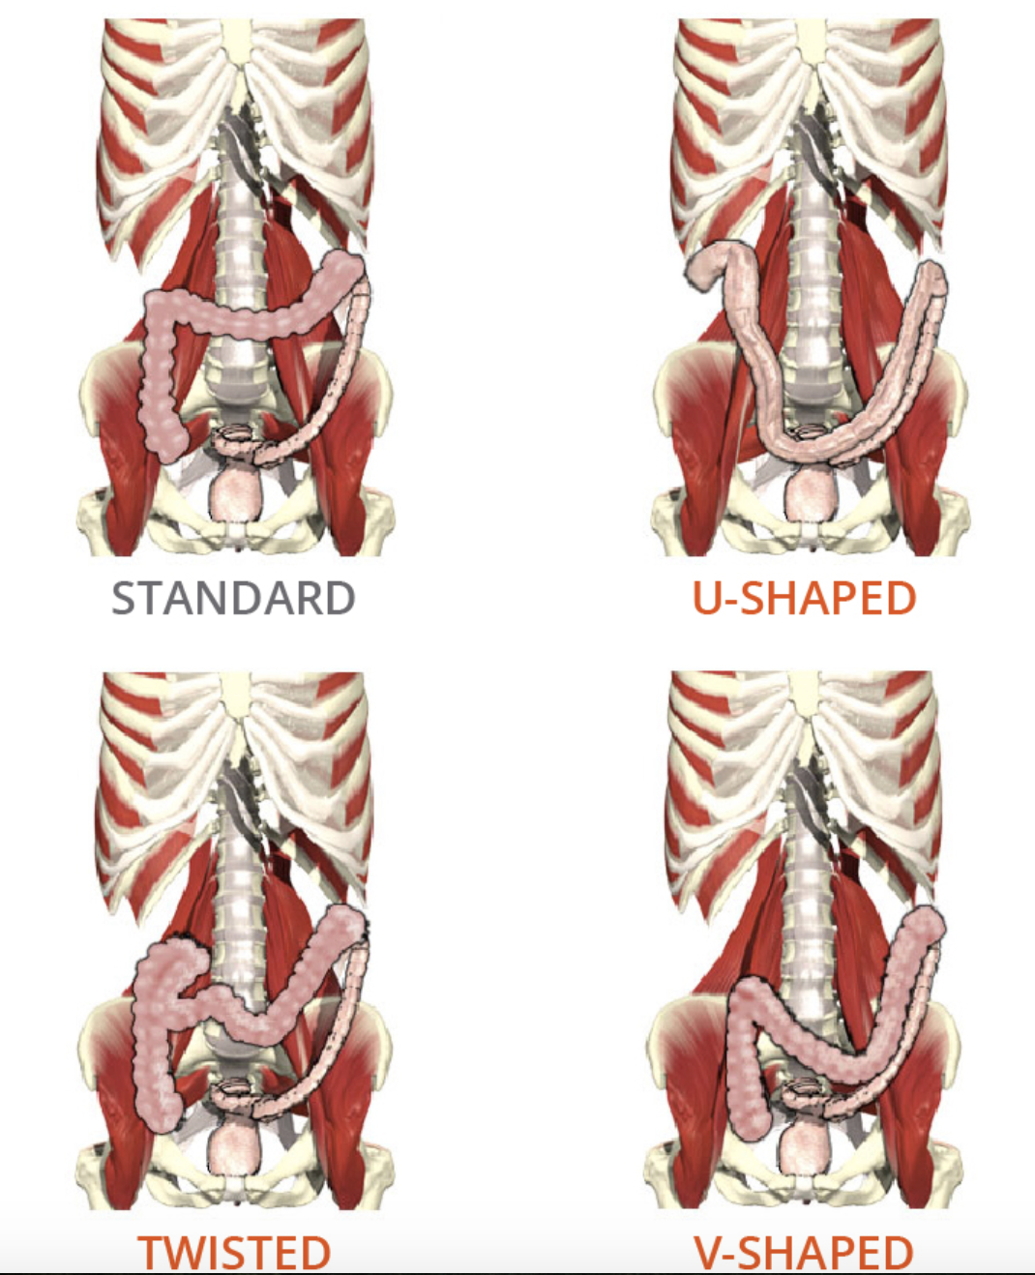
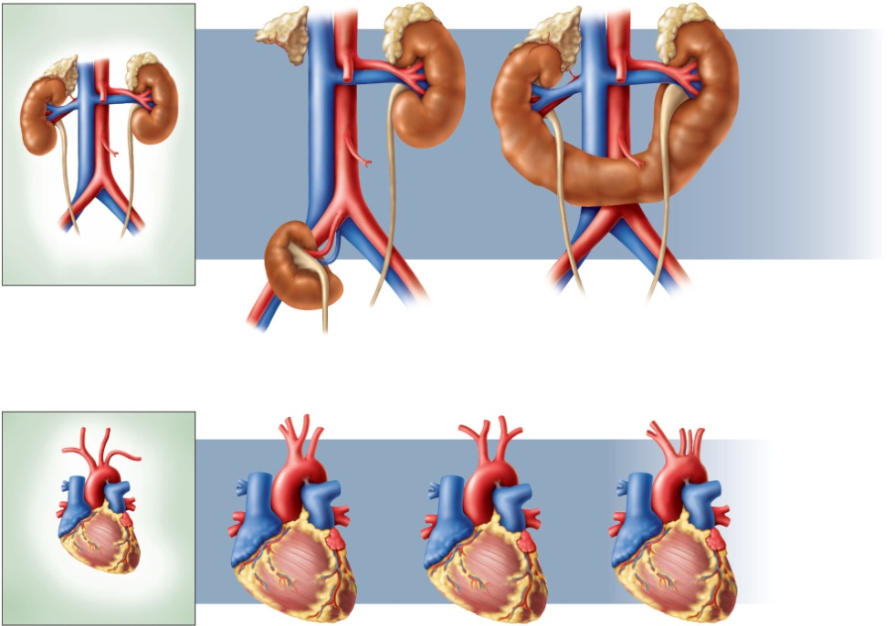
Неліктен оқулықтарда келтірілген адам анатомиясы әр адамның анатомиясына сәйкес келе бермейді?
Copyright © The McGraw-Hill Companies, Inc. Permission required for reproduction or display.
Normal
Pelvic kidney
Horseshoe kidney
Figure 1.8
Normal
Variations in branches of the aorta

Slide 6
Тізе буындарын алмастыратын хирург-ортопед үшін анатомия немесе физиология саласындағы маман болуы маңыздырақ па?
Неліктен бұлай ойлайсыз?
Өкпедегі қатерлі ісіктерді емдейтін онколог туралы не айтасыз?
Неліктен анатомия және физиология стоматология үшін маңызды?
Al-Farabi Kazakh National University
Higher School of Medicine

Slide 7
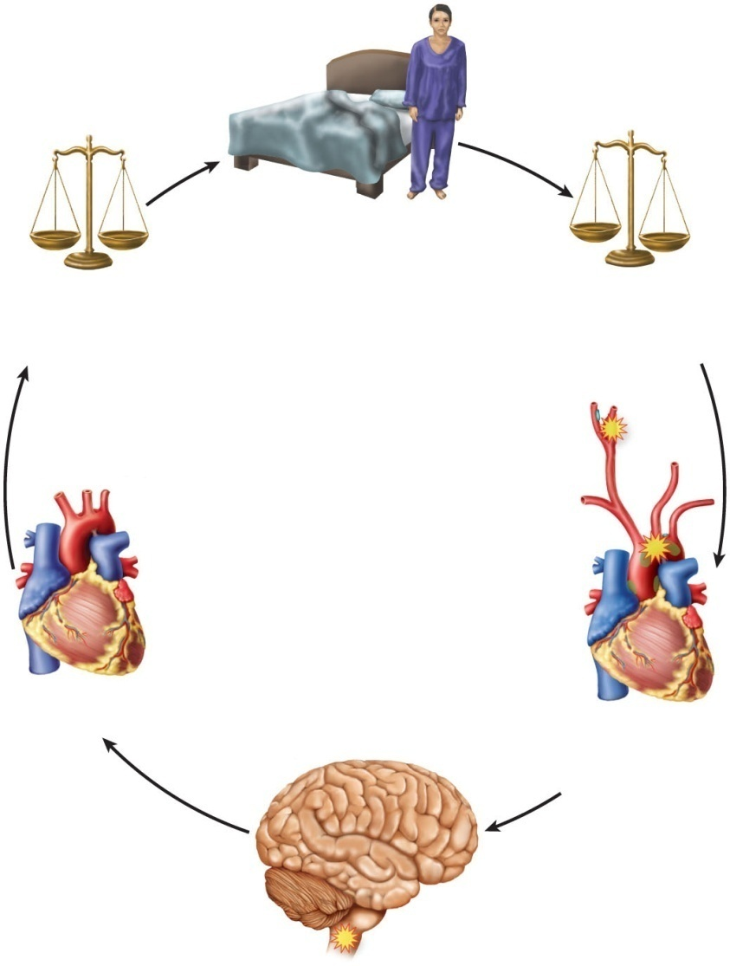
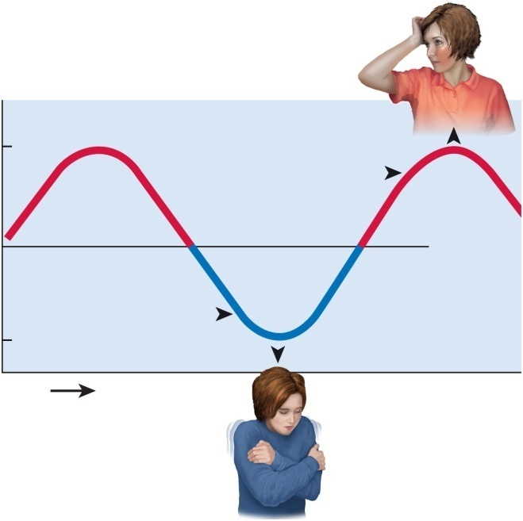
Гомеостаз
Гомеостаз - организмнің өзгерістерді анықтау, оған қарсы тұратын механизмдерді белсендіру және сол арқылы салыстырмалы түрде тұрақты ішкі жағдайларды сақтау қабілеті
Sweating
қан қысымы көтеріледі
қалыптыға; гомеостаз
қалпына келтіріледі
Ер кісі төсектен тұрды
Қан дененің жоғарғы бөлігінен төмен қарай бағытталып гомеостаздық дисбаланс орнайды
37.5°C
(99.5°F)
Vasodilation
Core body temperature
37.0°C
(98.6°F)
Set point
Жүрек орталығы жүрек соғуын тездетедіat
36.5°C
(97.7°F)
Vasoconstriction
Жүректің жоғары аймағындағы барорецепторлар АҚҚ төмендеуін ескреді
Time
Барорецкпторлар ми бағанындағы жүрек орталығына сигнал жібереді
Гомеостаздың теріс кері байланыс циклдерімен және жиі оң кері байланыс циклдерімен реттелетінін түсіндіріңіз.
Baroreceptors send signals
to cardiac center of brainstem

Slide 8
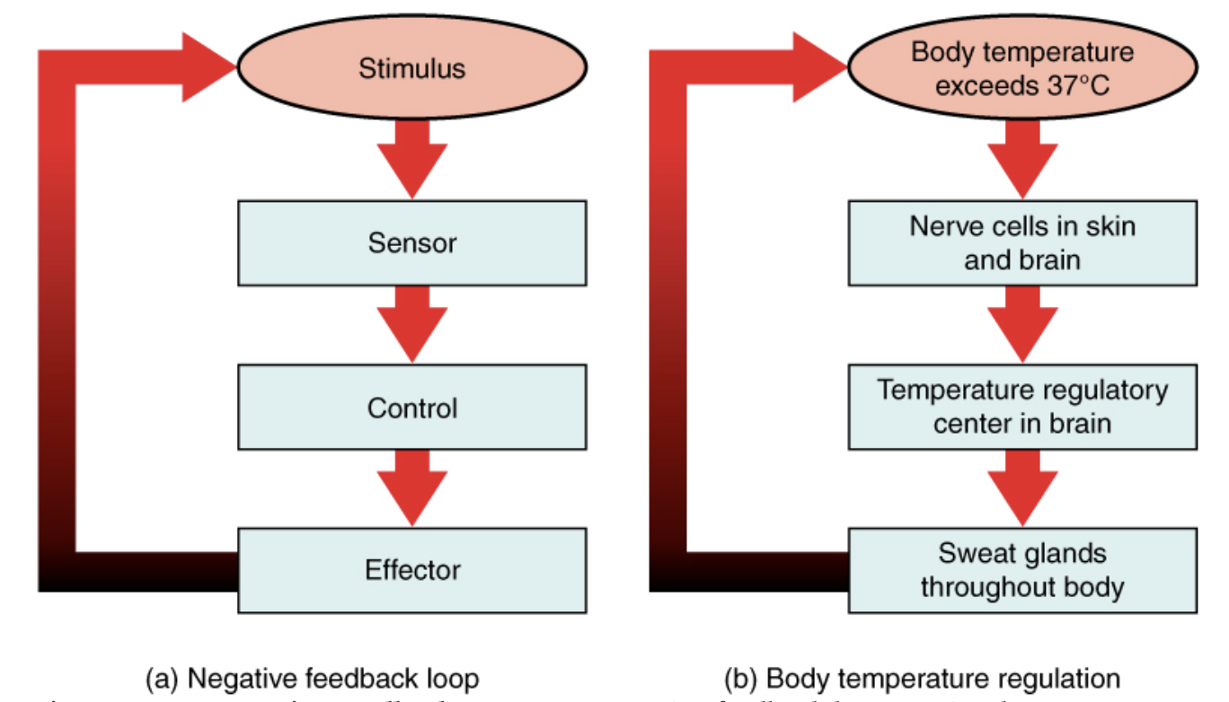
Теріс кері байланыс циклдері
Дене өзгерісті сезеді және оны кері қайтару механизмдерін іске қосады - динамикалық тепе-теңдік
айнымалы мәнді белгіленген нүктеге жақын ұстау — дене өзгерісті сезіп, тұрақтылықты сақтау үшін оны жоққа шығаратын немесе кері қайтаратын механизмдерді іске қосатын процесс
Теріс кері байланыс денсаулықты сақтаудың негізгі механизмі болып табылады.
Figure 1.12

Slide 9
Оң кері байланыс циклдері
Өзін-өзі күшейтетін цикл
сол бағытта үлкен өзгерістерге әкеледі
кері байланыс циклі қайталанады - өзгерту көбірек өзгерістерді тудырады
Жылдам өзгерістер жасаудың қалыпты тәсілі
босану, қанның ұюы, ақуыздың қорытылуы, қызба, жүйке сигналдарының генерациясы кезінде пайда болады
Copyright © The McGraw-Hill Companies, Inc. Permission required for reproduction or display.
3
Brain stimulates
pituitary gland to
secrete oxytocin
4
2
Nerve impulses
from cervix
Transmitted
to brain
Oxytocin stimulates uterine
contractions and pushes
fetus toward cervix
1
Head of fetus
pushes against cervix
Figure 1.12

Slide 10
Анатомиялық терминдерді жасау үшін көне грек және латын сөздері қолданылады. Дене құрылымдарын картаға түсірудің стандартты анықтамалық орны қалыпты анатомиялық позиция болып табылады. Дене аймақтары «бастың артқы жағы» сияқты қарапайым сөздер мен сөз тіркестеріне қарағанда дәлірек «желке» сияқты терминдер арқылы анықталады. Алдыңғы және артқы сияқты бағыттаушы терминдер дене құрылымдарының салыстырмалы орналасуын дәл сипаттау үшін өте маңызды.
Al-Farabi Kazakh National University
Higher School of Medicine

Slide 11
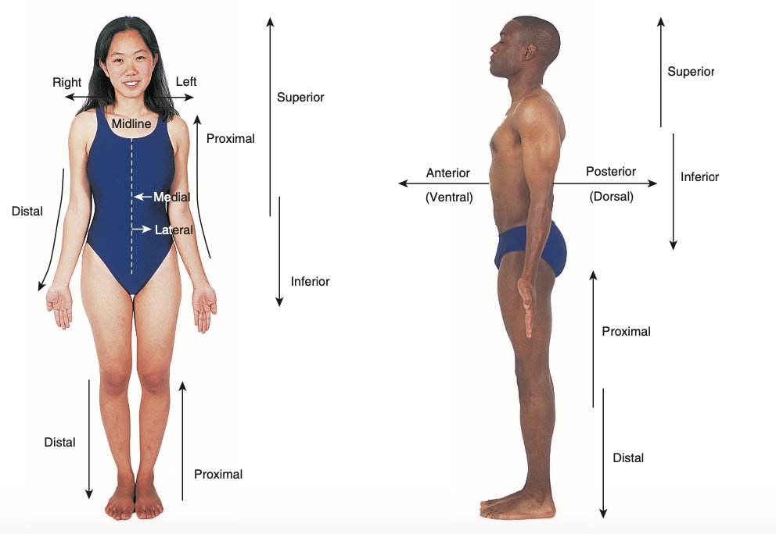
Анатомиялық позиция дегеніміз не және ол анатомиялық сипаттама үшін неліктен маңызды?
Copyright © The McGraw-Hill Companies, Inc. Permission required for reproduction or display.
© McGraw-Hill Companies/Joe DeGrandis, photographer
Figure A.1

Slide 12
Анатомиялық позиция және оның анатомиялық сипаттама үшін маңыздылығы
Copyright © The McGraw-Hill Companies, Inc. Permission required for reproduction or display.
Адам тік тұрады
Аяқтар еденге тегіс қойылған
Қолдар бүйірінде
Алақандар, бет және көздер алға қараған
Анатомиялық сипаттамалар мен диссекцияға арналған стандартты анықтамалық шеңбер
© McGraw-Hill Companies/Joe DeGrandis, photographer
Figure A.1

Slide 13
Анатомиялық жазықтықтар мен қималар
Copyright © The McGraw-Hill Companies, Inc. Permission required for reproduction or display.
Қима ішкі анатомияны ашу үшін қажетті кесіндіні білдіреді
Жазықтық дене арқылы өтетін жазық бетті білдіреді
Сагиттальды жазықтық денені оң және сол жақ аймақтарға бөледі
ортаңғы (ортаңғы сагиттальды) жазықтық денені немесе мүшені тең жартыға бөледі
Фронтальды (тәждік) жазықтық денені алдыңғы және артқы бөліктерге бөледі.
Транверсус (көлденең) жазықтық денені жоғарғы және төменгі бөліктерге бөледі.
Frontal
plane
Transverse
plane
Sagittal
plane
© McGraw-Hill Companies/Joe DeGrandis, photographer
Figure A.3

Slide 14
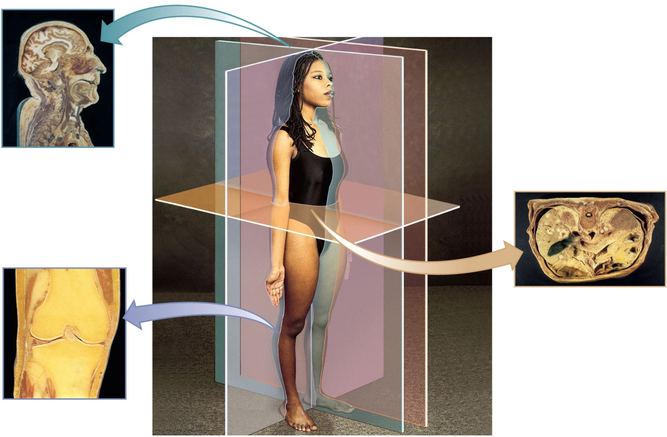
Anatomical Planes and Sections
Анатомиялық жазықтықтар мен қималар
Median
(midsagittal)
plane
Parasagittal
plane
Ортаңғы жазықтық бойындағы кесінді
Transverse
(horizontal)
plane
Көлденең бойындағы кесінді жазықтық
Frontal
(coronal)
plane
Фронталь бойындағы кесінді
Notes:
NEW FIGURE 12.1

Slide 15
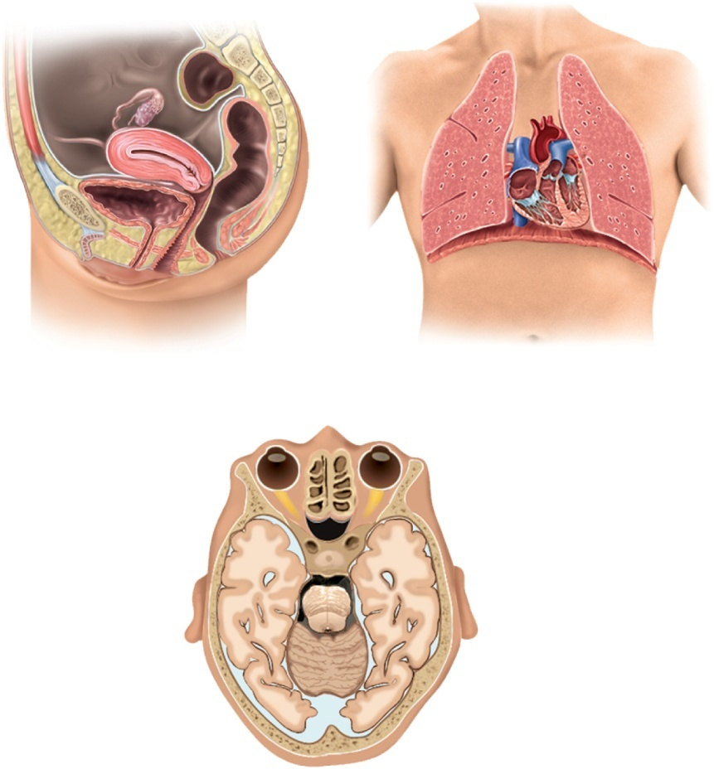
Copyright © The McGraw-Hill Companies, Inc. Permission required for reproduction or display.
(a)
(b)
(c)
Sagittal Frontal Transverse
Figure A.4

Slide 16
Суреттерден қандай анатомиялық бөлімдерді көруге болады?
Copyright © The McGraw-Hill Companies, Inc. Permission required for reproduction or display.
(a) Sagittal section
(b) Frontal section
(c) Transverse section
Figure A.4

Slide 17
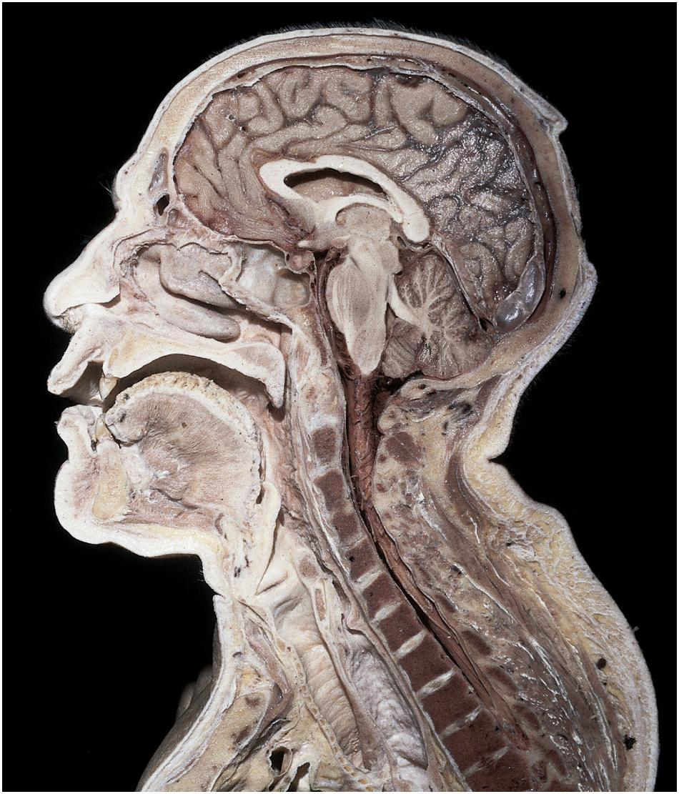
Мына суретте қандай қима көрініп тұр?
Copyright © The McGraw-Hill Companies, Inc. Permission required for reproduction or display.
Scalp
Cranium
Cerebrum
Frontal sinus
Nasal cavity
Brainstem
Palate
Cerebellum
Oral cavity
Tongue
Foramen magnum
of skull
Epiglottis
Spinal cord
Pharynx
Vertebral column
Vocal cord
Larynx
Trachea
Intervertebral discs
Esophagus
Figure A.17
© McGraw-Hill Companies/Rebecca Gray, photographer/Don Kincaid, dissections

Slide 18
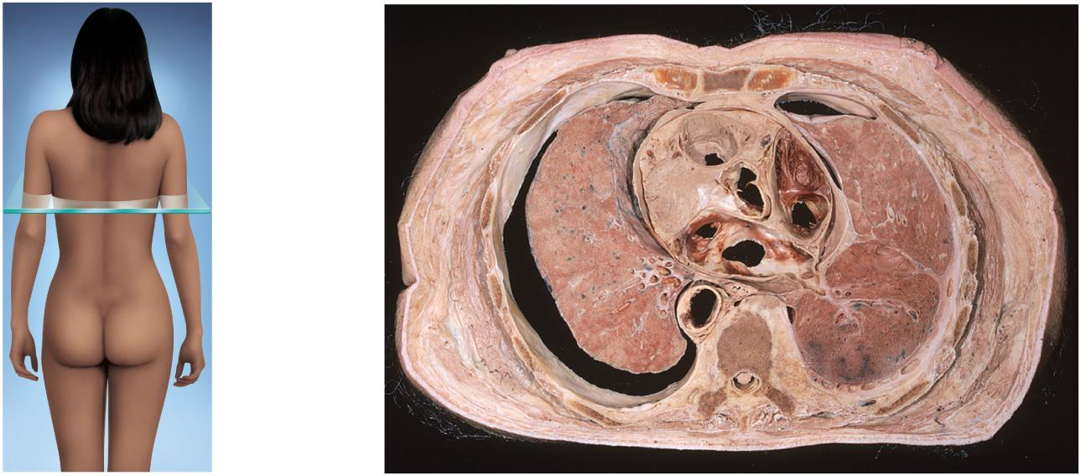
Мына суретте қандай қима көрініп тұр?
Copyright © The McGraw-Hill Companies, Inc. Permission required for reproduction or display.
Anterior
Pectoralis
major m.
Fat of breast
Sternum
Ventricles
of heart
Ribs
Pericardial
cavity
Right lung
Atria of heart
Esophagus
Aorta
Left lung
Vertebra
Spinal cord
Pleural cavity
Posterior
© McGraw-Hill Companies/Rebecca Gray, photographer/Don Kincaid, dissections
Figure A.19

Slide 19
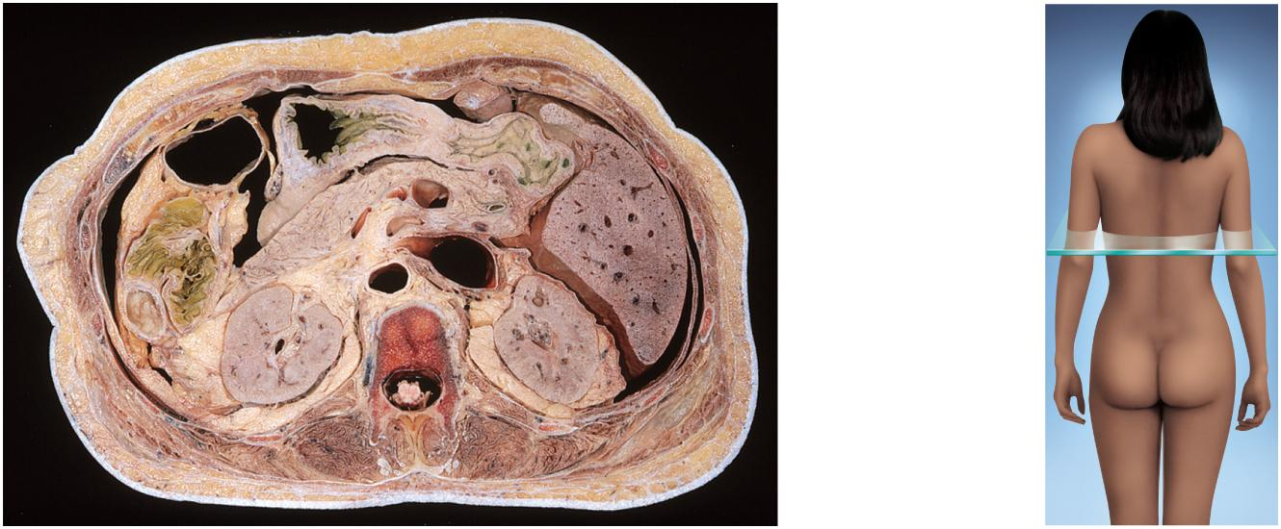
Іштің көлденең қимасы
Copyright © The McGraw-Hill Companies, Inc. Permission required for reproduction or display.
Duodenum
Anterior
Subcutaneous
fat
Stomach
Rectus
abdominis m.
Large
intestine
Superior mesenteric
artery and vein
Pancreas
Inferior vena cava
Kidney
Liver
Peritoneal cavity
Perirenal
fat of
kidney
Peritoneum
Aorta
Erector
spinae m.
Vertebra
Posterior
Spinal cord
© McGraw-Hill Companies/Rebecca Gray, photographer/Don Kincaid, dissections
Figure A.21

Slide 20
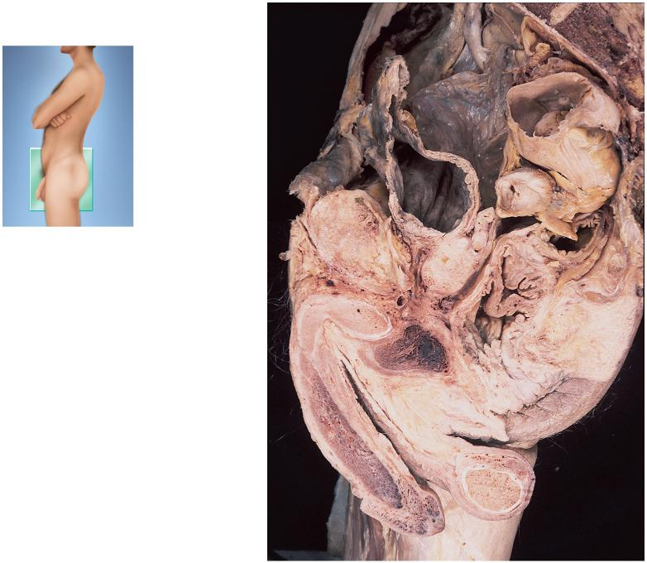
Мына суретте қандай қима көріп тұрсыз?
Copyright © The McGraw-Hill Companies, Inc. Permission required for reproduction or display.
Urinary bladder
Pubic symphysis
Sigmoid colon
Seminal vesicle
Prostate gland
Penis:
Root
Bulb
Rectum
Shaft:
Anal canal
Corpus
cavernosum
Anus
Corpus
spongiosum
Epididymis
Scrotum
Glans
Testis
Figure A.22
(a) Male
© The McGraw-Hill Companies, Inc./Dennis Strete, photographer

Slide 21
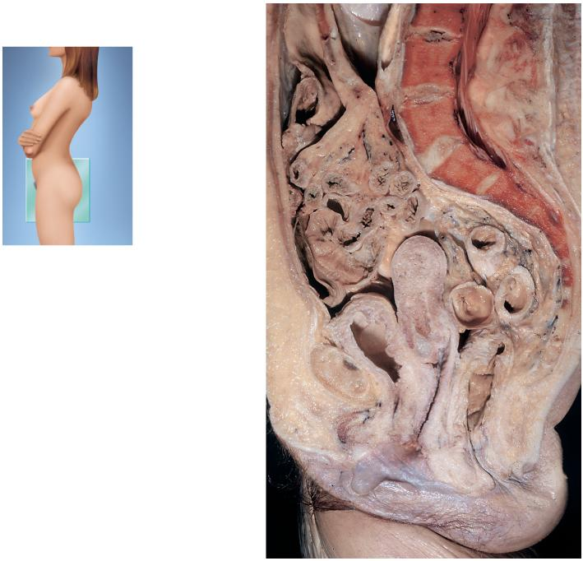
Әйел жамбас аймағының ортаңғы қимасы
Copyright © The McGraw-Hill Companies, Inc. Permission required for reproduction or display.
Vertebra
Red bone marrow
Mesentery
Intervertebral disc
Small intestine
Sacrum
Sigmoid colon
Uterus
Cervix
Urinary bladder
Pubic symphysis
Urethra
Rectum
Vagina
Labium minus
Anal canal
Prepuce
Anus
Labium majus
Figure A.22
(b) Female
© McGraw-Hill Companies/Rebecca Gray, photographer/Don Kincaid, dissections

Slide 22
Бағыт шарттары
Ventral / Dorsal Anterior /Posterior
Superior / Inferior Proximal / Distal
Medial / Lateral Superficial / Deep
Cephalic Rostral Caudal
Бағытталған терминдерді түсіндіріп, әрқайсысына мысал келтіріңіз!

Slide 23
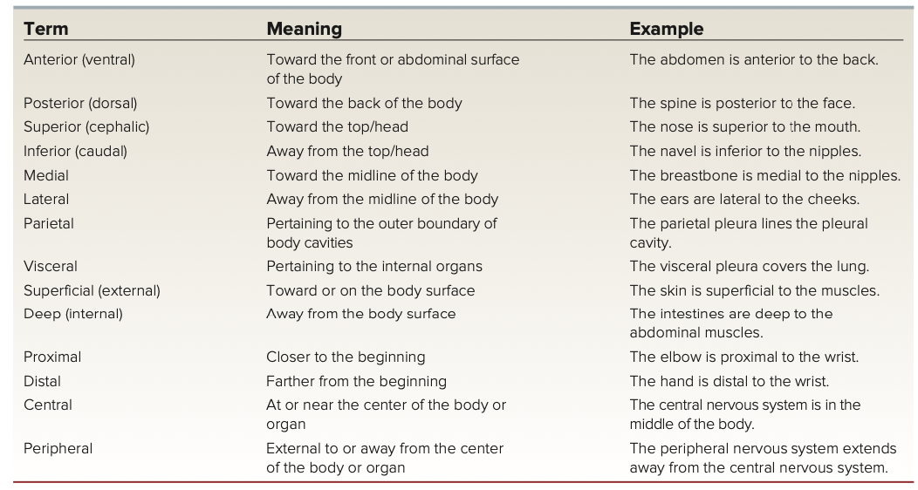

Slide 24
Тіс бетінде қолданылатын бағыттаушы терминдер:
Еріндік – ерінге іргелес жатқан, екі доғада да қолданылады және азу және азу тістерге қатысты
Ұрттық – жақтың букцинаторына жақын бет, екі доғада да қолданылады және премолярлар мен молярларға қатысты.
Таңдайлық– таңдайға іргелес беті, барлық жоғарғы жақ тістерге қолданылады
Тілдік –тілге іргелес беті, барлық төменгі жақ тістеріне қолданылады
Окклюзионды –артқы тістердің тістеу беті екі доғаға да қолданылады және премолярлар мен молярларға қатысты
Кескіш – алдыңғы тістердің тістеу жиегі, екі доғаға да қатысты және қатысты
азу тістер (азу тістердің жиегі емес, ұшы бар)
Mesial –әрбір доғаның ортаңғы сызығына жақын барлық тістердің тіс аралық беті
Дистальды – әр доғаның ортаңғы сызығынан ең алыстағы барлық тістердің тіс аралық беті

Slide 25
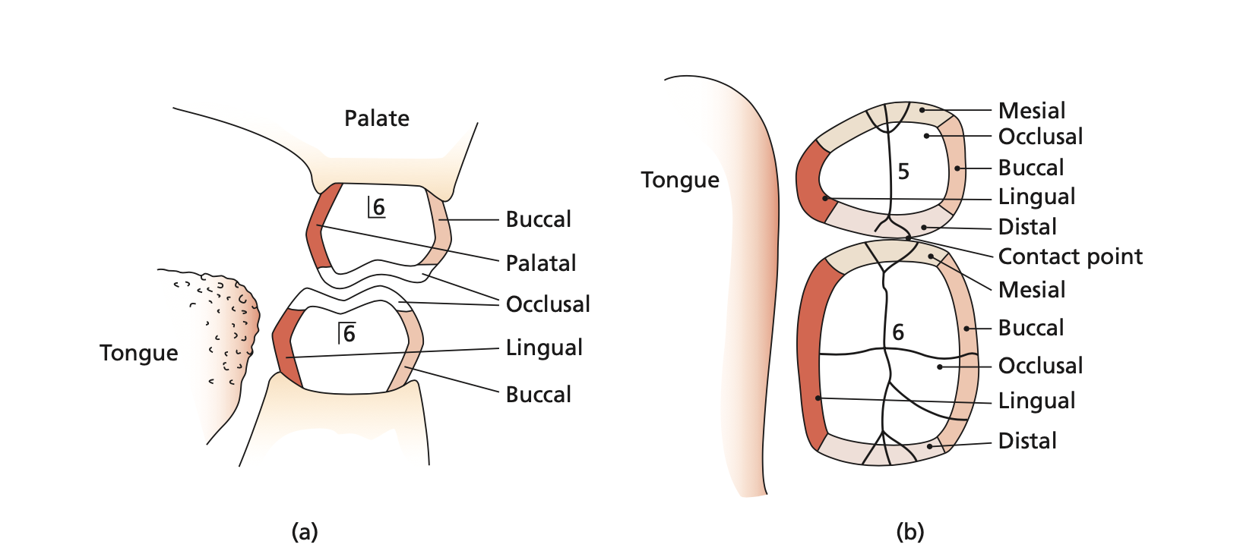

Slide 26
І топтық тапсырма
1 Қандай анатомиялық жазықтық көзге көрінбейді – сагитальдық, фронтальды немесе көлденең
а) ми, тіл
ә) екі көз
(c) гипогастрий және бөксе аймақтары
г) екі бүйрек
е) төс сүйегі , омыртқа бағанасы
(f) жүрек пен жатырдың екеуі де.

Slide 27
ІІ топ тапсырмасы
Қабырғаларға қатысты келесі орындардың әрқайсысында болатын бір құрылымды немесе анатомиялық белгіні атаңыз: медиальды, бүйірлік, жоғарғы, төменгі, терең, беткей, артқы және алдыңғы. Бір мысалды екі рет қолданбауға тырысыңыз.

Slide 28
Дене аймақтары
Аксиальды аймақ= бас, мойыннан жоғары
кеуде аймағы =диафрагмадан жоғары
абдоминальды аймақ = диафрагмадан төмен
4 квадрантқа бөлінеді
tic-tac-toe торы бойынша 9 бөлікке бөлінеді
Аппендикулярлы аймақ = жоғарғы & төменгі
жоғарғы қол аймағы
қол (иық аймағы), иық (антебрахиальды аймақ), білек (білек аймағы), қол (қол аймағы), саусақтар
төменгі аяқ аймағы
жамбас-сан (феморальды аймақ), балтыр (қырлы аймақ),
тобық (тарсальды аймақ), аяқ (педаль аймағы), саусақтар

Slide 29
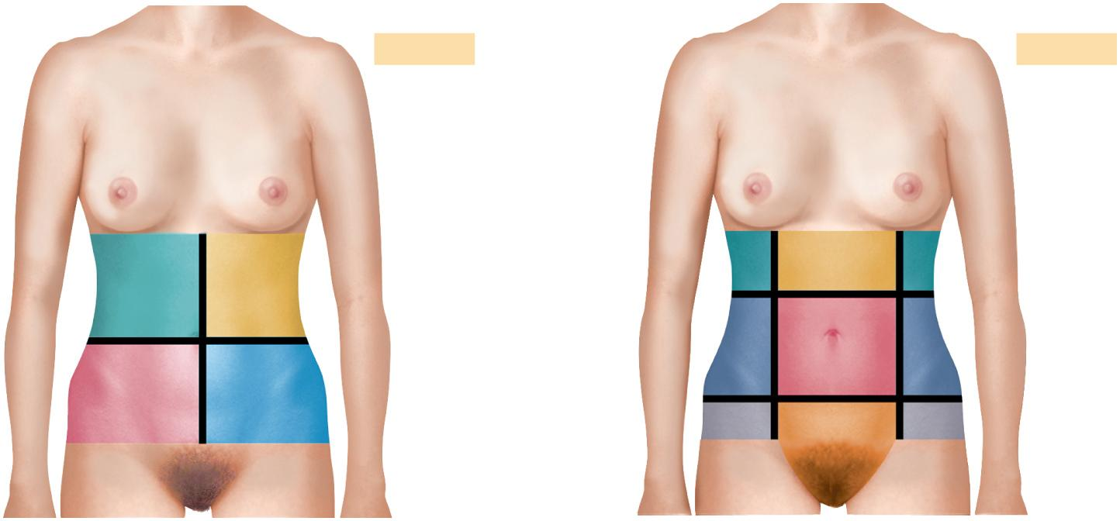
Іштің 4 квадранттары мен аймақтары
Quadrants
Regions
Hypochondriac
region
Epigastric
region
Right
upper
quadrant
Left
upper
quadrant
Subcostal line
Lumbar
region
Umbilical
region
Right
lower
quadrant
Left
lower
quadrant
Intertubercular
line
Inguinal region
Hypogastric
region
Midclavicular
line
(a)
(c)
Figure A.6

Slide 30
ІІІ топ тапсырмасы
Осы атластағы берілген суреттерге сүйене отырып, ішкі мүшені анықтаңыз
(а) сол жақ жоғарғы квадрантта және ретроперитонеальды
б) іш қуысының оң жақ төменгі квадрантында
(c) гипогастрий аймағында
г) оң жақ қабырға асты аймағы
(е) кеуде аймағында.

Slide 31
Дене қуыстары және мембраналар
Copyright © The McGraw-Hill Companies, Inc. Permission required for reproduction or display.
Cranial cavity
Негізгі дене қуыстары
бас қуысы
омыртқа каналы
қабықтар
кеуде қуысы
іш-жамбас қуысы
іш қуысы
жамбас қуысы
Серозды мембраналармен қапталған
ішкі ағзалармен толтырылған
Vertebral canal
Thoracic cavity
Diaphragm
Abdominal cavity
Pelvic cavity
(a) Left lateral view
Figure A.7

Slide 32
Бас қуысы & Омыртқа каналы
Copyright © The McGraw-Hill Companies, Inc. Permission required for reproduction or display.
Cranial cavity
бас қуысы
бас миынан тұрады
қабықшамен қапталған
омыртқа каналы
жұлын орналасады
қабықшамен қапталған
Vertebral canal
Thoracic cavity
Diaphragm
Abdominal cavity
Pelvic cavity
(a) Left lateral view
Figure A.7

Slide 33
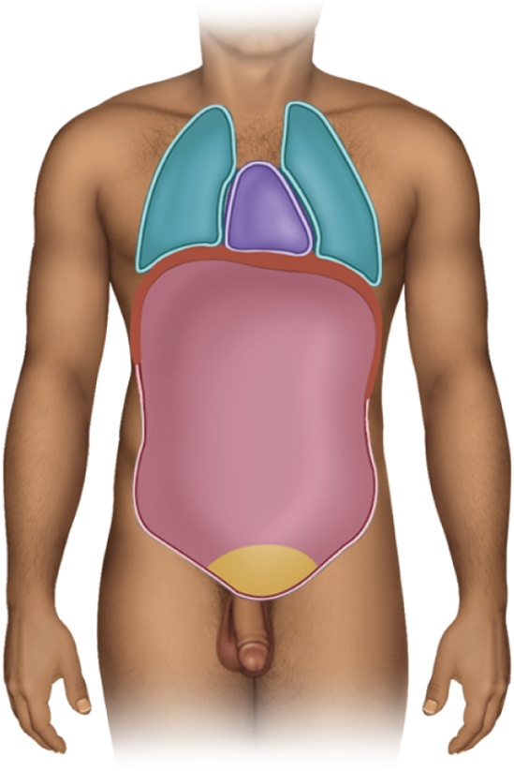
Кеуде қуысы
Медиастиум - өкпе арасындағы аймақ
жүрек, негізгі қан тамырлары, өңеш, трахея және тимус
Перикард– жүректі қоршап тұрады
висцеральды перикард
париетальды перикард
перикардиальды қуыс
перикардиальды сұйықтық
Плевра – өкпені қоршап тұрады
висцеральды плевра
париетальды плевра
плевральды қуыс
плевральды сұйықтық
Copyright © The McGraw-Hill Companies, Inc. Permission required for reproduction or display.
Thoracic cavity:
Pleural cavity
Mediastinum
Pericardial cavity
Diaphragm
Abdominopelvic cavity:
Abdominal cavity
Pelvic cavity
(b) Anterior view
Figure A.7

Slide 34
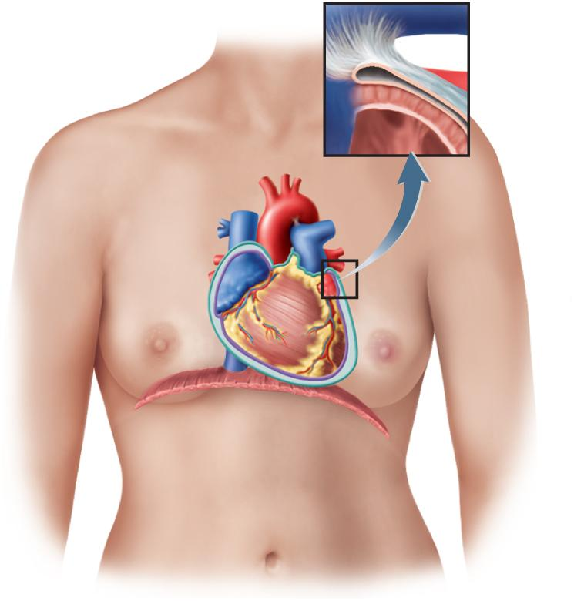
Перикардиальды мембрана
Copyright © The McGraw-Hill Companies, Inc. Permission required for reproduction or display.
Parietal pericardium
Pericardial
cavity
Visceral
pericardium
Heart
Diaphragm
(a) Pericardium
Figure A.8a

Slide 35
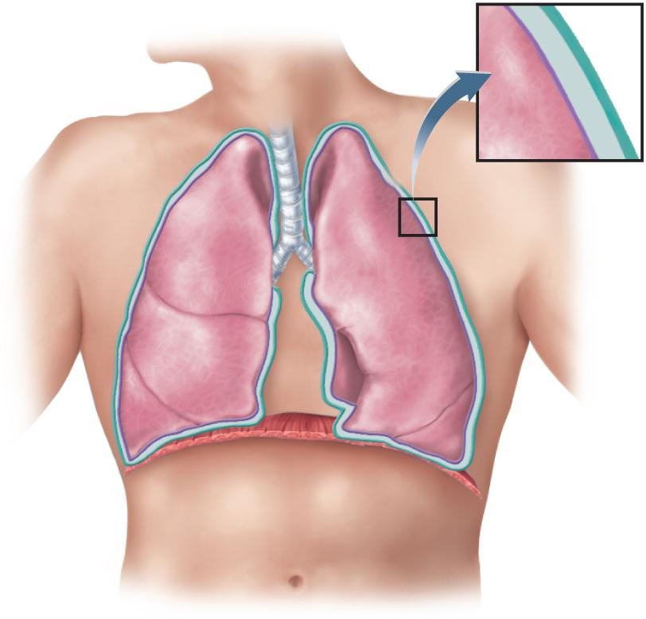
Плевральды мембрана
Copyright © The McGraw-Hill Companies, Inc. Permission required for reproduction or display.
Parietal pleura
Pleural cavity
Visceral pleura
Lung
Diaphragm
(b) Pleurae
Figure A.8b

Slide 36
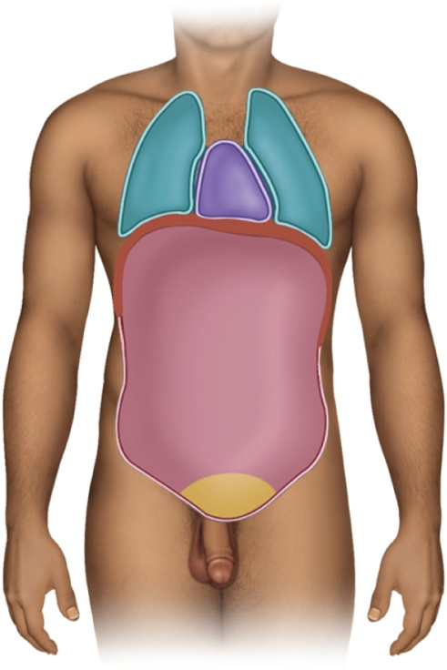
Іш-жамбас қуысы
Copyright © The McGraw-Hill Companies, Inc. Permission required for reproduction or display.
Thoracic cavity:
Pleural cavity
Mediastinum
Pericardial cavity
Diaphragm
Abdominopelvic cavity:
Abdominal cavity
Pelvic cavity
Figure A.7
(b) Anterior view
Жамбас жиегі іш & жамбас қуысын ажыратып тұрады
Іш қуысында ас қорыту мүшелерінің көпшілігі, бүйрек және несепағар бар
жамбас қуысында тік ішек, несепағар, уретра және ұрпақты болу мүшелері бар
Ішастар - Peritoneum(брюшина) - Іш-жамбас қуысының серозды мембранасы
visceral peritoneum - peritoneal cavity
parietal peritoneum - peritoneal fluid

Slide 37
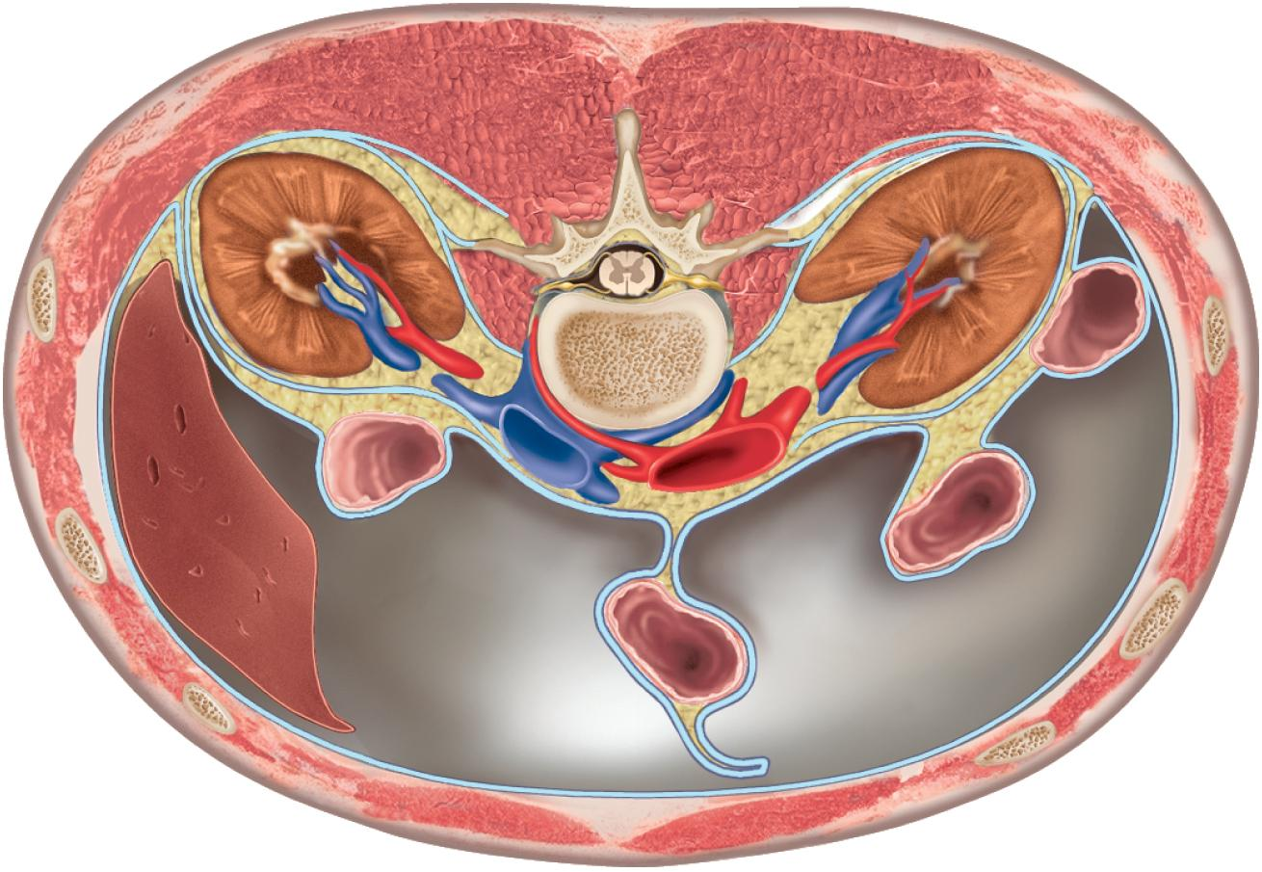
Ретроперитонеальды мүшелерге бірнеше мысал келтіріңіз
Copyright © The McGraw-Hill Companies, Inc. Permission required for reproduction or display.
Posterior
2 бел омыртқа
артқы бұлшықеттер
Бүйрек
Бауыр
Жұлын
Бүйрек артериясы мен венасы
май
Inferior
vena cava
Артқы мезентерий
Aorta
Parietal peritoneum
Intestine
Visceral
peritoneum (serosa)
Peritoneal cavity
Omentum or other
ventral mesentery
Anterior
Бүйректер, несепағарлар, бүйрек үсті бездері, ұйқы безінің көп бөлігі, қолқаның құрсақ бөліктері және төменгі қуыс вена
Figure A.9

Slide 38
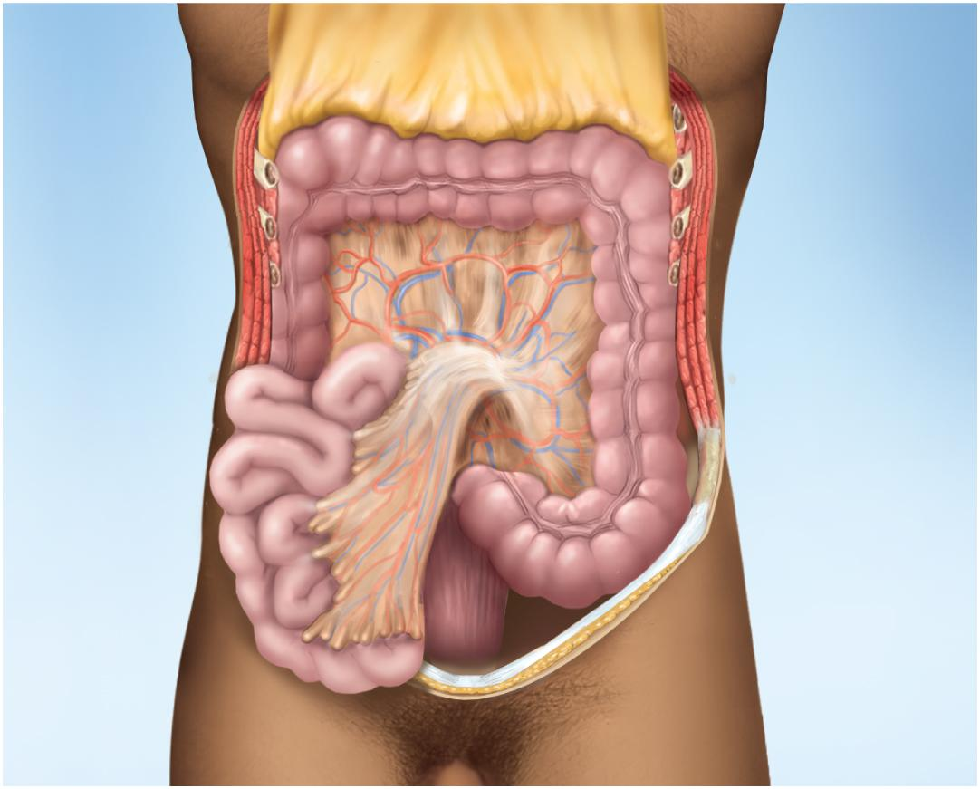
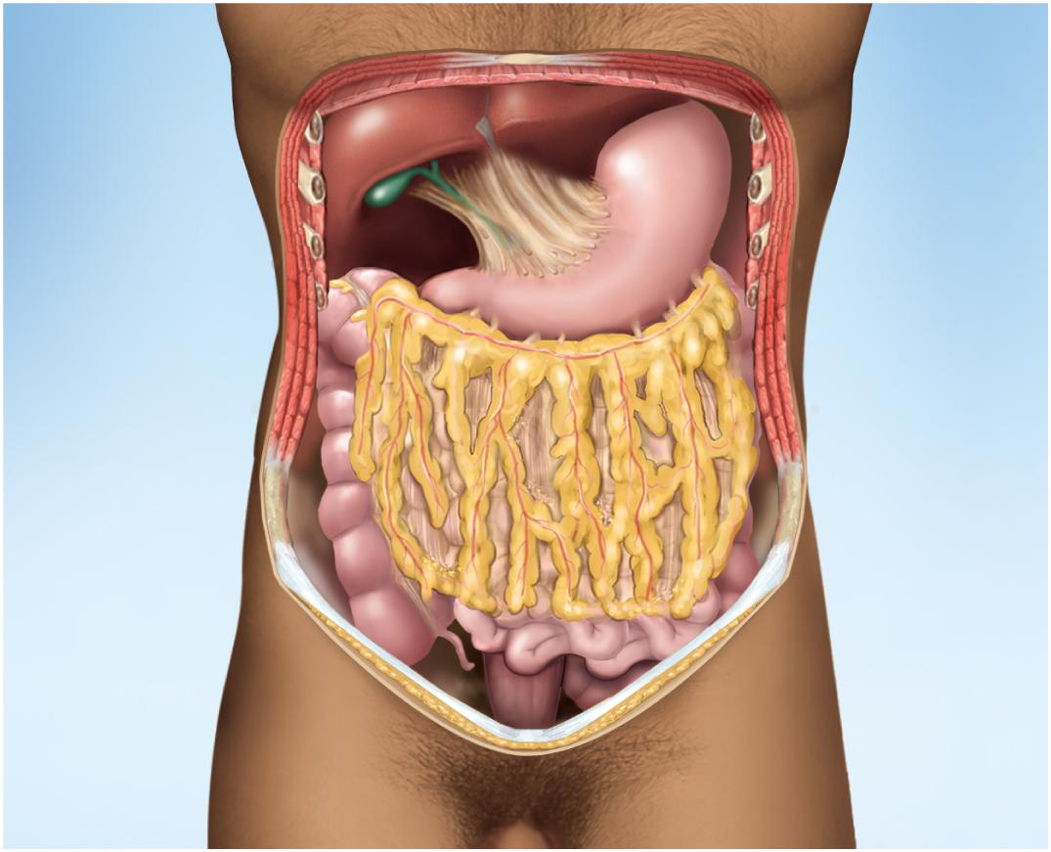
Интраперитонеальды мүшелерге бірнеше мысал келтіріңіз
Интраперитонеальды мүшелер – іш пердемен қоршалған және дененің артқы қабырғасымен перитонеальді парақтармен байланысқан мүшелер

Slide 39
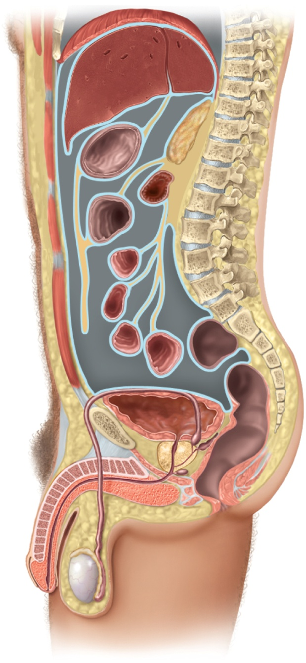
Іш қуысының мембраналары
Copyright © The McGraw-Hill Companies, Inc. Permission required for reproduction or display.
Diaphragm
Liver
Lesser
omentum
Serosae
Stomach
Pancreas
Greater omentum
Duodenum
Large intestine
Dorsal
mesentery
Small intestine
Parietal peritoneum
Visceral
peritoneum
Peritoneal cavity
Urinary bladder
Rectum
Figure A.10

Slide 40
Потенциалды кеңістіктер
бір-біріне тығыз жанасқан екі мембрана арасында орналасқан
физикалық түрде бекітілмеген, ерекше жағдайларда бөлініп, сұйықтықпен толтырылуы мүмкін
Мысалы
плевра қуысы
париетальды және висцеральды плевра арасында ауа немесе сұйықтық жиналып, кеңістікті құрайды
жатыр
жүкті емес жатырда қабырғалардың шырышты қабаттары байланыста болады

Slide 41
11 мүше жүйесі
Қорғаныс және қозғалыс
Тері жүйесі
Қаңқа жүйесі
Бұлшықет жүйесі
Ішкі коммуникациялар және интеграция
Жүйке жүйесі
Эндокринді жүйе
сұйықтықты тасымалдау
Қан тамыр жүйесі
Лимфа жүйесі
Қорғаныс
Иммунды жүйе
енгізу және шығару
Тыныс алу жүйесі
Зәр шығару жүйесі
Ас қорыту жүйесі
Репродукция- көбею
Репродуктивті жүйе

Slide 42
Тіс қандай мүшелер жүйесіне жатады? Ал тіл ше?
Al-Farabi Kazakh National University
Higher School of Medicine

Slide 43
Қаңқа жүйесінің қызметін сипаттаңыз? Стоматологияға қатысты кейбір сүйектерді атаңыз.
Al-Farabi Kazakh National University
Higher School of Medicine

Slide 44
Әйелдердің аналық бездері мен ер адамның аталық бездері қандай дене жүйесінің бөлігі болып табылады? Бұл мүшелер бірнеше мүшелер жүйесінің мүшелері бола ала ма? Неге?
Al-Farabi Kazakh National University
Higher School of Medicine

Slide 45
Аталған мүшелер бірнеше жүйеге қатысады.
Al-Farabi Kazakh National University
Higher School of Medicine

Slide 46
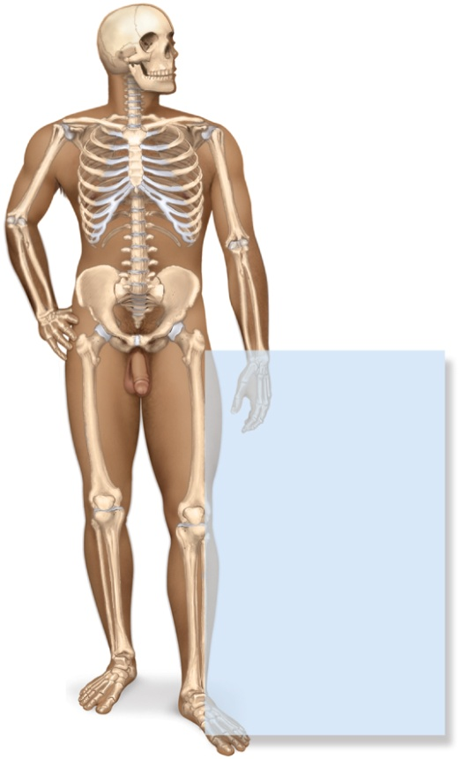
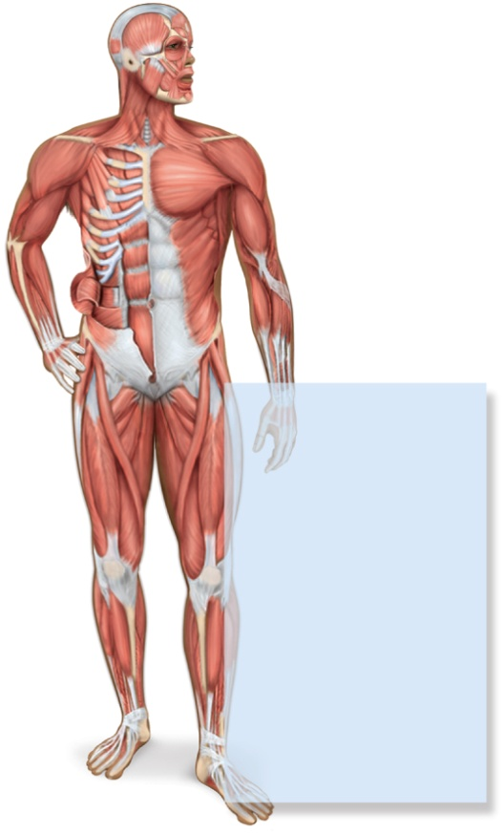
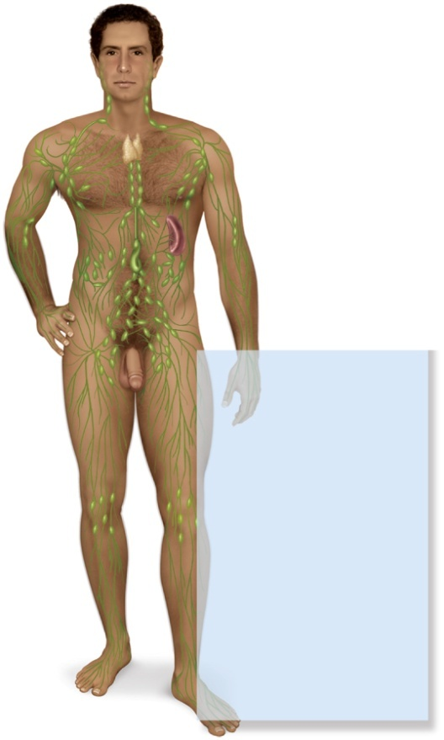
Мүшелер жүйесі (1)
Copyright © The McGraw-Hill Companies, Inc. Permission required for reproduction or display.
Негізгі органдар:
Тері, шаш, тырнақ,
тері безі
s
Негізгі органдар:
Сүйектер, шеміршек,
байламдар
Principal organs:
Skeletal muscles
Principal organs:
Lymph nodes,
lymphatic vessels,
thymus, spleen, tonsils
Негізгі функциялары:
Қорғау, суды сақтау,
терморегуляция, витамин
D синтезі, тері
сезім, вербалды емес
байланыс
Негізгі функциялары:
Қолдау, қозғалыс,
қорғаныш қоршауы
ішкі ағзалар, қан түзілу,
электролит және қышқыл-негіз
теңгерім
Pнегізгі функциялары:
Қозғалыс, тұрақтылық,
байланыс, бақылау
дене саңылауларының, жылу
өндіріс
Негізгі функциялары:
Артық заттарды қалпына келтіру
ұлпа сұйықтығы, анықтау
қоздырғыштар, өндіріс
иммундық жасушалар, қорғаныс
ауруға қарсы
Тері жабынды жүйесі
Қаңқа жүйесі
Бұлшықет жүйесі
Лимфа жүйесі
Figure A.11

Slide 47
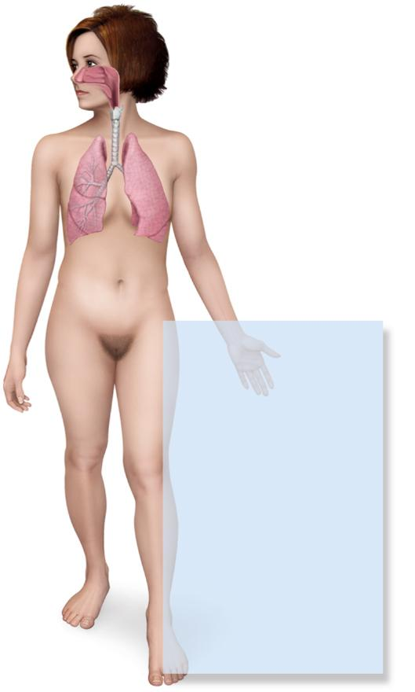
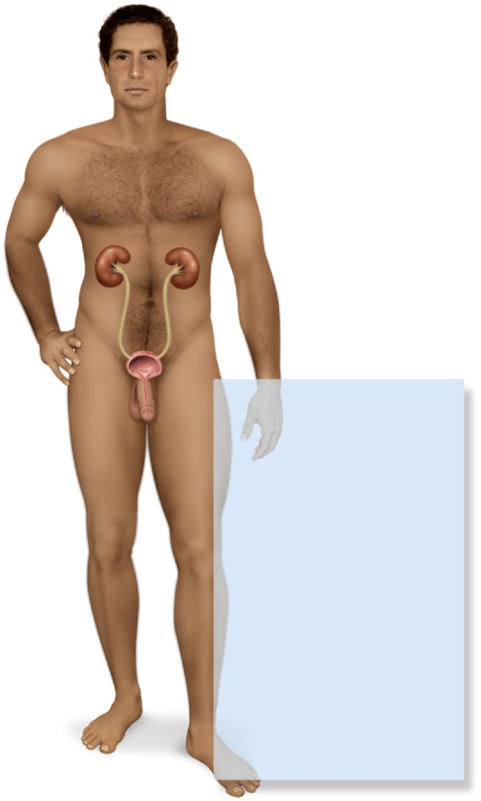
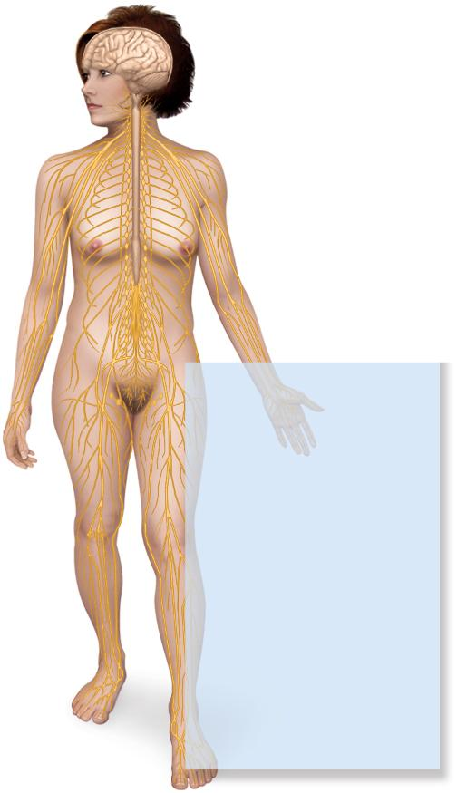
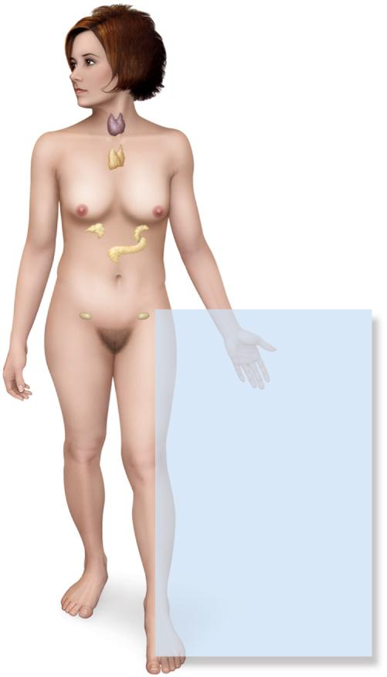
Мүшелер жүйесі (2)
Copyright © The McGraw-Hill Companies, Inc. Permission required for reproduction or display.
Principal organs:
Nose, pharynx, larynx,
trachea, bronchi, lungs
Principal organs:
Kidneys, ureters, urinary
bladder , urethra
Principal organs:
Brain, spinal cord, nerves,
ganglia
Principal organs:
Pituitary gland,
pineal gland, thyroid gland,
parathyroid glands, thymus,
adrenal glands, pancreas,
testes, ovaries
Prнегізгі функциялары:
Оттегінің сіңірілуі,
көміртектің разряды
диоксид, қышқыл-негіз
тепе-теңдік, сөйлеу
Негізгі функциялары:
Қалдықтарды жою;
қанның реттелуі
көлемі мен қысымы;
қызыл қанды ынталандыру
жасуша түзілуі; бақылау
сұйықтықтың, электролиттің,
және қышқыл-негіз балансы;
детоксикация
Негізгі функциялары:
Жылдам ішкі
байланыс,
үйлестіру,
қозғалтқышты басқару
және сезім
Prнегізгі функциялары:
Гормон өндірісі;
ішкі химиялық
байланыс
n
Тыныс алу жүйесі
Зәр шығару жүйесі
Жүйке жүйесі
Эндокринді жүйе
Figure A.11

Slide 48
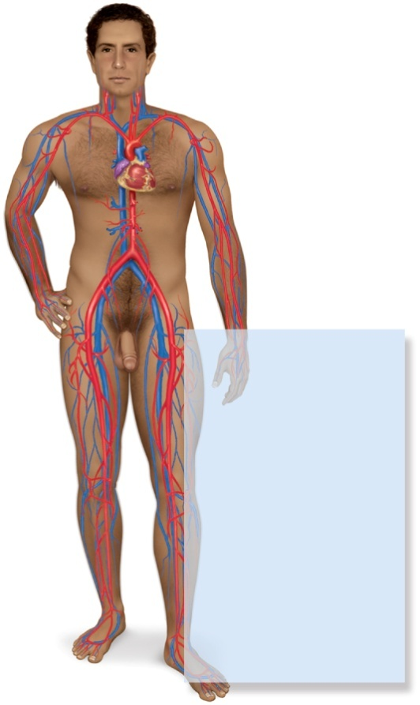
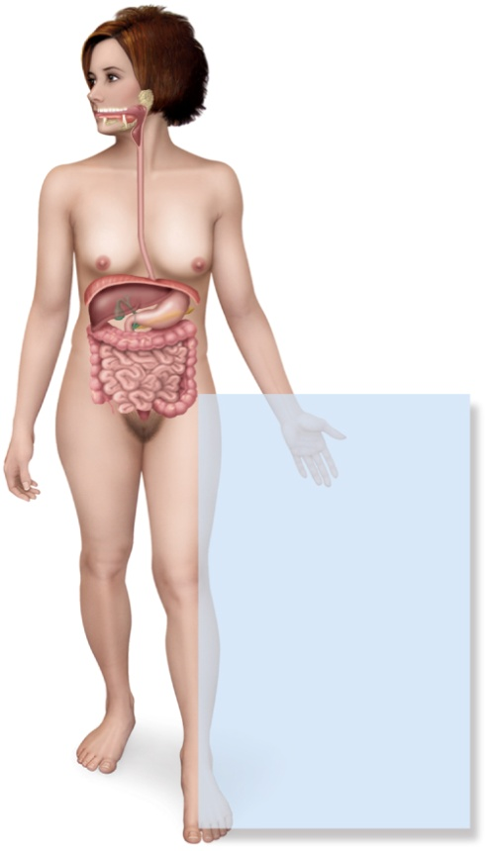
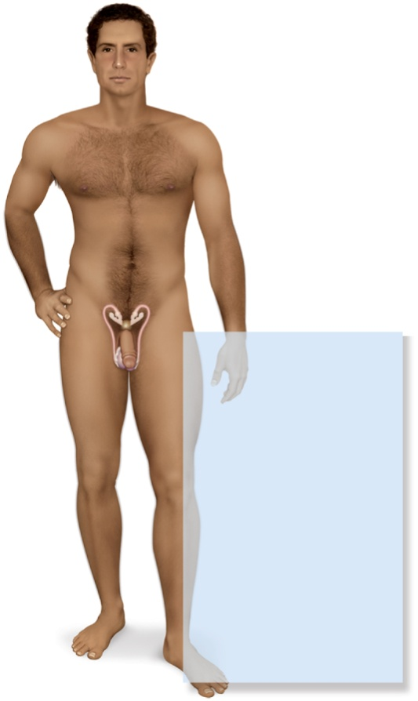
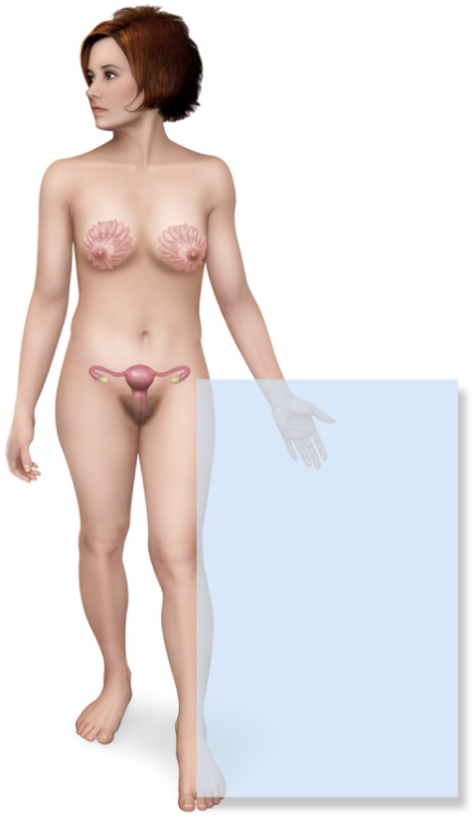
Мүшелер жүйесі (3)
Copyright © The McGraw-Hill Companies, Inc. Permission required for reproduction or display.
Principal organs:
Heart, blood vessels
Principal organs:
Teeth, tongue, salivary
glands, esophagus,
stomach, small and large
intestines, liver, gallbladder,
pancreas
Principal organs:
Testes, epididymides,
spermatic ducts, seminal
vesicles, prostate gland,
bulbourethral glands,
penis
Principal organs:
Ovaries, uterine tubes,
uterus, vagina, mammary
glands
Негізгі функциялары:
Қоректік заттардың таралуы,
оттегі, қалдықтар,
гормондар, электролиттер,
жылу, иммундық жасушалар,
және антиденелер;
сұйықтық, электролит және
қышқыл-негіз балансы
e
Негізгі функциялары:
Қоректік заттардың ыдырауы және
сіңіру. Бауыр функциялары
метаболизмін қамтиды
көмірсулар, липидтер,
белоктар, витаминдер және
пайдалы қазбалар; синтезі
плазма ақуыздары; кәдеге жарату
есірткінің, токсиндердің және
гормондар; және тазалау
қан.
Principal functions:
Prжұмыртқа өндіру; сайт
ұрықтандыру және ұрықтың
даму; ұрықтың
тамақтану; туу;
лактация; секрециясы
жыныстық гормондар (
Негізгі функциялары:
Өндіріс және жеткізу
сперматозоидтар; секрециясы
жыныстық гормондар
Ас қорыту жүйесі
Ер адам репродуктивті жүйесі
Әйел адам репродуктивті жүйесі
Қан айналым жүйесі
Figure A.11

Slide 49
Гипогликемиялық (қандағы глюкоза деңгейі төмен) науқасқа апельсин шырыны ішуге берілді. Бұл қандағы глюкоза деңгейін қалай жоғарылататынын түсіндіріңіз және оған қатысатын мүшелер жүйесін атаңыз?
Al-Farabi Kazakh National University
Higher School of Medicine

Slide 50
Post-test:10 min

